Slide 1
О бюджете муниципального образования город Щекино Щекинского района на 2021 год и на плановый период 2022-2023 годов
город Щекино
Докладчик: Начальник финансового
управления администрации
муниципального образования Афанасьева Елена Николаевна
Щекинский район

Slide 2
Основные направления бюджетной политики МО город Щекино на 2021-2023 гг.
город Щекино
Обеспечение долгосрочной сбалансированности и устойчивости бюджетной системы при безусловном исполнении всех обязательств и выполнении задач, поставленных в майских Указах Президента Российской Федерации;
Принятие новых бюджетных обязательств при условии исполнения действующих;
Повышение эффективности расходов бюджета города;
Повышение прозрачности бюджета и бюджетного процесса;
Содействие достижению национальных целей развития страны остается важной задачей МО город Щекино, с учетом коррективов внесенных в реализацию бюджетной политики , в связи с пандемией коронавирусной инфекции в 2020 году.

Slide 3
Основные параметры бюджета МО город Щекино на 2020-2023 гг., млн. руб.
город Щекино

Slide 4
Доходы бюджета МО город Щекино на 2020–2023 гг., млн. руб.
город Щекино
 | 2020 | 2021 | 2022 | 2023
Итого | 217,1 | 205,7 | 201,6 | 206,5

Slide 5
Структура собственных доходов бюджета МО город Щекино на 2020-2023 гг., млн. руб.
город Щекино
 | 2020 | 2021 | 2022 | 2023
Итого | 126,5 | 132,8 | 138,0 | 141,5

Slide 6
Структура собственных доходов бюджета МО город Щекино на 2021г., %
город Щекино

Slide 7
Собственные доходы бюджета в расчете на 1 жителя города Щекино, руб.
город Щекино

Slide 8
Структура безвозмездных поступлений
на 2020-2023 гг.,млн.руб.
город Щекино
72,9
65,0
2020
2021
2022
2023
 | Дотации | 41,2 | 39,4 | 40,6 | 41,9
 | Субвенции | 1,3 | 0,1 | 0,1 | 0,1
 | Субсидии | 9,3 | 5,7 | 0,012 | 0,012
 | Иные межбюджетные трансферты | 37,6 | 27,6 | 22,8 | 22,9

Slide 9
Расходы бюджета МО город Щекино на 2021-2023гг., млн. руб.
город Щекино
Наименование | Проект 2021 | Проект 2022 | Проект 2023
РАСХОДЫ | 205,7 | 201,6 | 206,5
Общегосударственные вопросы (содержание ОМС и муниципальных казенных общеотраслевых учреждений, содержание имущества казны) | 8,9 | 8,5 | 10,7
Мероприятия по гражданской обороне, предупреждение чрезвычайных ситуаций и пожарная безопасность | 0,4 | 0,4 | 0,4
Дорожный фонд | 31,2 | 25,7 | 25,7
Трудоустройство несовершеннолетних в летний период | 0,3 | 0,3 | 0,3
Градостроительная деятельность | 1,2 | 1,0 | 1,7
ЖКХ | 106,3 | 102,4 | 100,1
Молодежная политика | 21,6 | 22,0 | 22,3
Культура | 35,4 | 35,3 | 35,3
Социальная политика | 0,2 | 0,2 | 0,2
Обслуживание муниципального долга | 0,2 | 0,5 | 0,5
Условно утвержденные расходы | - | 5,3 | 9,3

Slide 10
Расходы на оплату труда учреждений бюджета МО город Щекино за 2020-2023 гг., тыс. руб.
город Щекино
 | 2020 | 2021 | 2022 | 2023
Собрание депутатов | 449,0 | 498,2 | 517,7 | 538,4
Другие общегосударственные вопросы (МКУ "Штаб народной дружины, МКУ "ЦБ") | 3461,0 | 3599,7 | 3740,2 | 3889,9
ЖКХ (МКУ "ЩГУЖиБ", МКУ "Щекино-Ритуал") | 14826,7 | 15415,8 | 16021,0 | 16661,7
Молодежная политикка (МБУ ГМЦ "Мир") | 15531,3 | 16024,9 | 16665,8 | 17332,4
Культура (ДК,Библиотека, Музей) | 21456,2 | 26085,4 | 28041,4 | 29593,7
Итого | 58724,2 | 61624,0 | 64986,1 | 68016,1

Slide 11
Повышение уровня средней заработной платы работников муниципальных учреждений культуры в рамках реализации Указа №597
город Щекино

Slide 12
Первоочередные расходы бюджета МО город Щекино на 2021-2023гг., %
город Щекино

Slide 13
Сумма расходов на ЖКХ в общем объеме расходов бюджета МО город Щекино на 2021-2023 гг., млн. руб.
город Щекино

Slide 14
Жилищно–коммунальное хозяйство бюджета МО город Щекино в 2021-2023 гг., млн. руб.
город Щекино
2021
2022
2023
 | Благоустройство | 69,1 | 67,2 | 64,4
 | Устранение последствий COVID-19 | 0,1 | 0,0 | 0,0
 | Содержание МКУ «Щекино- Ритуал» | 0,8 | 0,8 | 0,8
 | Коммунальное хозяйство | 1,0 | 0,7 | 0,7
 | Жилищное хозяйство | 11,7 | 9,7 | 9,2
 | Содержание МКУ «ЩГУЖиБ» | 23,7 | 24,0 | 24,9
 | ИТОГО | 106,4 | 102,4 | 100,0

Slide 15
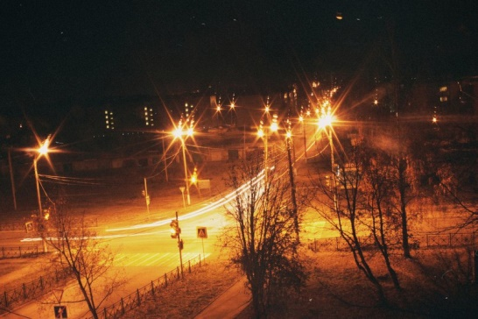
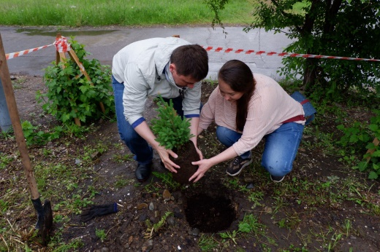
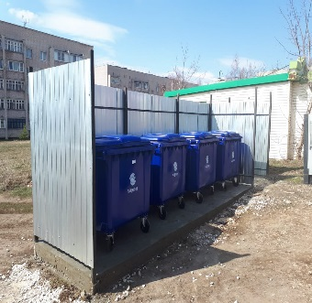
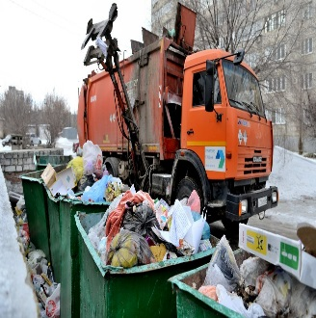
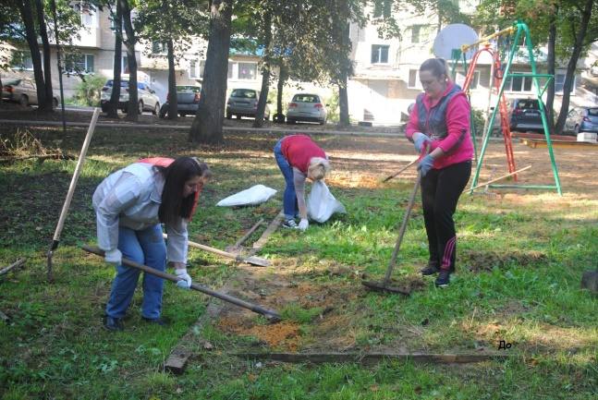
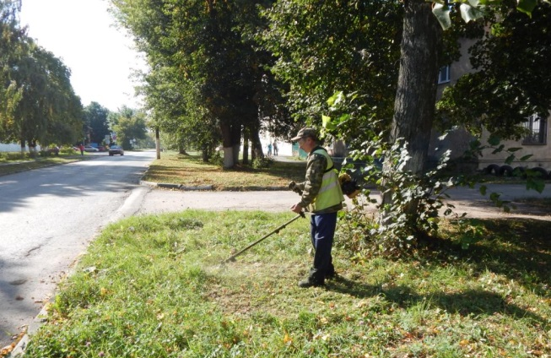
Структура расходов ЖКХ на 2021 год, млн. руб.
город Щекино
Уличное освещение – 27,0
Озеленение территории – 3,5
Сбор и вывоз мусора, обустройство контейнерных площадок – 3,3
Благоустройство территории – 28,0
Содержание муниципальных учреждений: ЩГУЖиБ – 23,7 Щекино-Ритуал-0,8

Slide 16
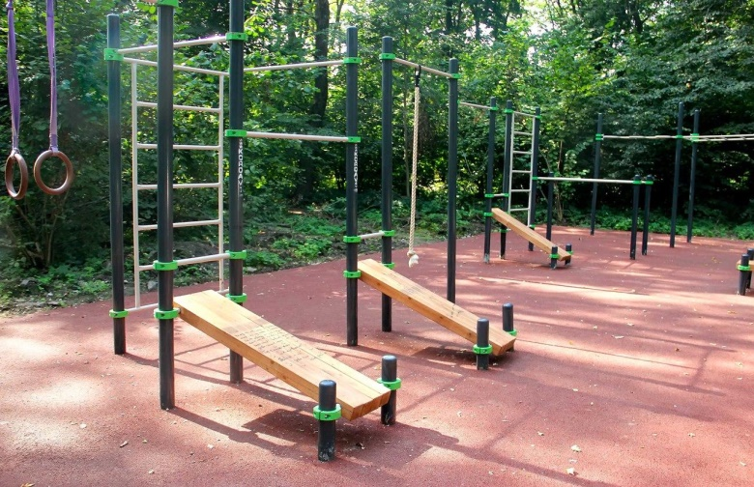
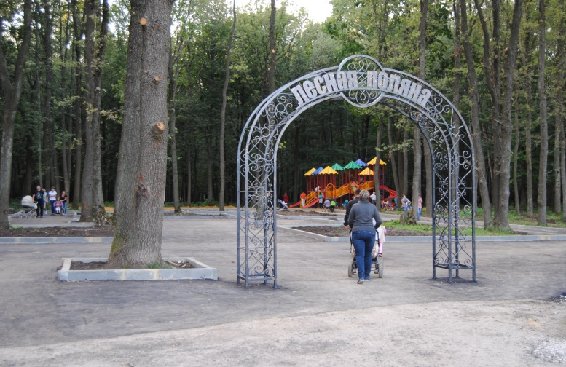
Структура расходов ЖКХ на 2021 год, млн. руб.
город Щекино
Национальный проект «Формирование современной городской среды» – 0,1
Благоустройство парка «Лесная поляна» - 1,4
Охрана парка «Лесная поляна» – 2,0

Slide 17
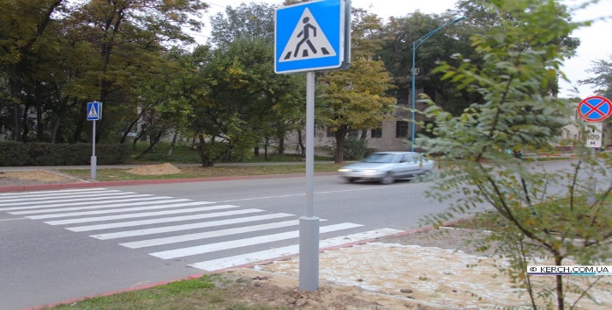
Дорожный фонд МО город Щекино - 31,2 млн. руб.
город Щекино
 | 2021 год
Ремонт и модернизация автомобильных дорог | 2,3
Ремонт автомобильных дорог за счет средств дорожного фонда | 25,0
Разработка проектной документации и проверка сметной документации | 1,0
Реализация проекта «Народный бюджет» | 0,6
Повышение уровня обустройства автомобильных дорог | 1,9
Межбюджетные трансферты в бюджет Щекинского района БКД | 0,4
ИТОГО | 31,2
Ремонт дорог – 29,3
Обустройство автомобильных дорог – 1,9

Slide 18
Расходы бюджета на социальную сферу, млн. руб.
город Щекино

Slide 19
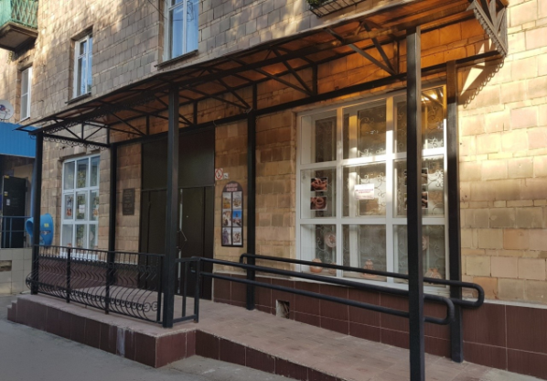
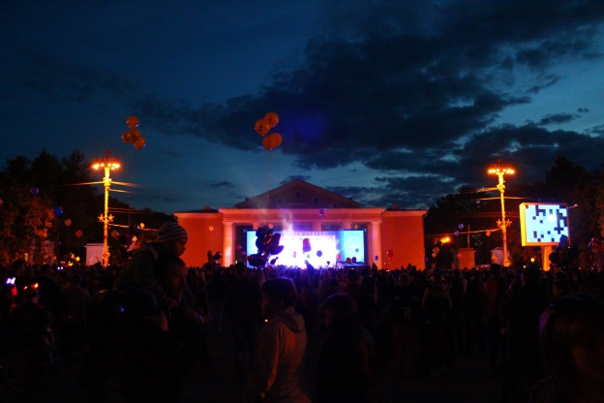
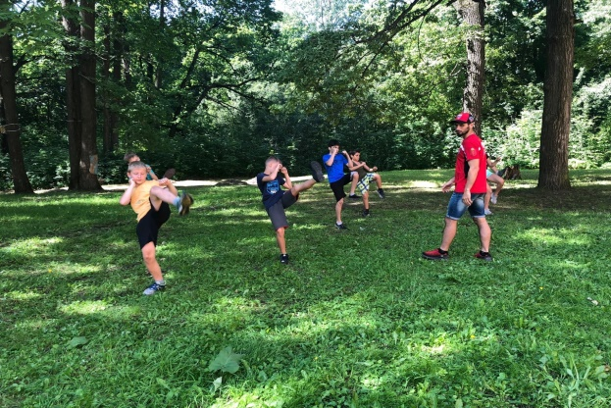
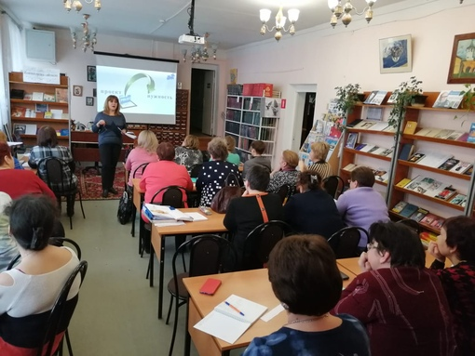
Структура расходов на социальную сферу в 2021 году, млн. руб.
город Щекино
Наименование | Млн. руб.
МАУК «Щекинский художественно-краеведческий музей» | 4,7
МБУ «ГМЦ «МИР» | 21,9
МБУК «Городской ДК» | 24,2
МБУК «Щекинская городская централизованная библиотечная сеть» | 6,5

Slide 20
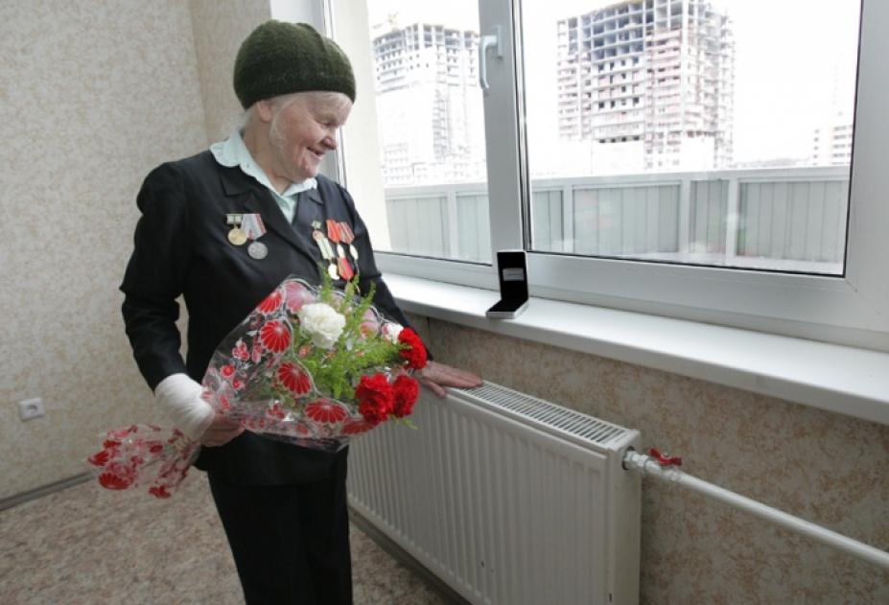
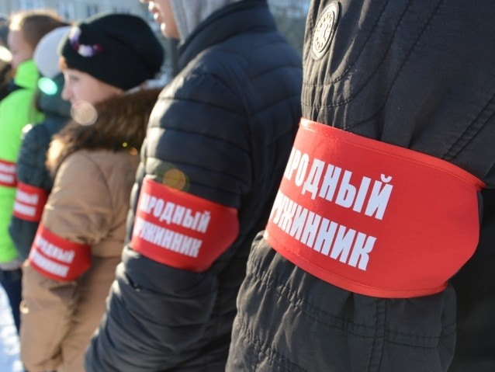
Структура расходов на социальные выплаты в 2021 году, тыс. руб.
город Щекино
Материальная помощь ветеранам ВОВ – 200,0
Поощрение членов народной организации «Народная дружина «Застава» – 30,0
Поощрение руководителей ТОС – 24,0
21

Slide 21
Применение программно-целевого метода при формировании расходов бюджета МО город Щекино, млн. руб./%
город Щекино
 | 2021 | 2022 | 2023
Расходы формируемые в рамках муниципальных программ МО город Щекино | 95,5 | 95,4 | 185,8
Непрограммные расходы | 4,5 | 4,6 | 11,4
21

Slide 22
Бюджет МО город Щекино на 2021-2023 гг., млн. руб.
город Щекино
 | 2021 | 2022 | 2023
Доходы | 205,7 | 201,6 | 206,5
Расходы | 205,7 | 201,6 | 206,5
Результат исполнения | 0,0 | 0,0 | 0,0

Slide 23
Источники финансирования бюджета МО город Щекино в 2021-2023 годах, млн. руб.
город Щекино

Slide 24
Объем муниципального долга МО город Щекино в 2019-2024 годах, млн. руб.
город Щекино
 | 2021 | 2022 | 2023
Обслуживание муниципального долга | 0,2 | 0,5 | 0,5

Slide 25
Спасибо за внимание!
город Щекино

